Slide 1


Slide 2


Slide 3
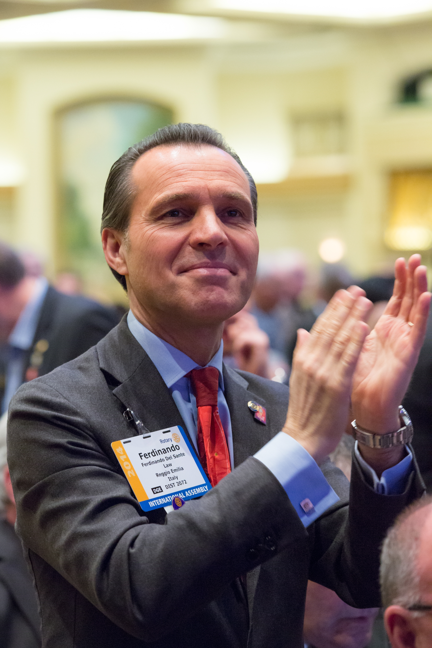
LA PARTECIPAZIONE AI LAVORI DELL’ASSEMBLEA INTERNAZIONALE

Slide 4
L’EFFETTIVO

Slide 5
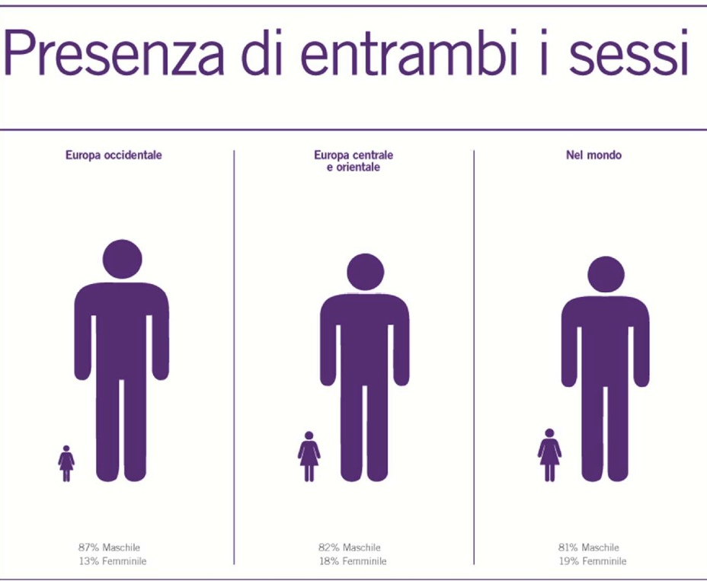
L’EFFETTIVO

Slide 6
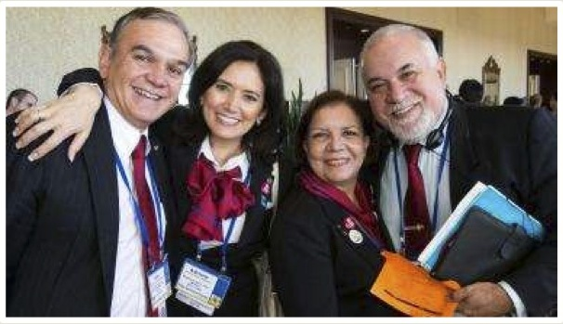
“Find solution, not excuse” – Gary Huang

